Slide 1
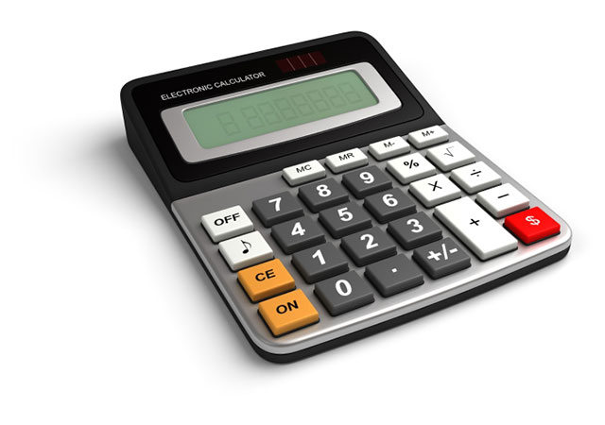
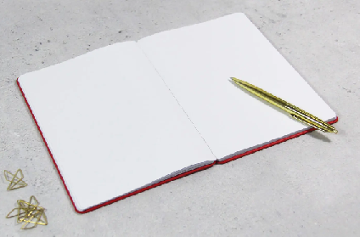
LES PROBLEMES DE MATHS
Réalisés par les 6e6 de Robert Schuman

Slide 2
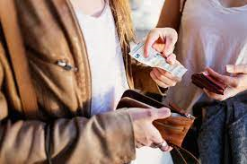
LE PRÊT
Sandrine a emprunté 200€ à sa copine Louise , le 23 mars . Elle a dépensé 80€ . Elle doit la rembourser en 4 mois.
Combien va-t-elle donner chaque mois à Louise?

Slide 3
LE TRAITEMENT DE PIERRE
Le médecin a prescrit à Pierre 3 sachets de « poudre de Perlimpinpin» par jour pendant 2 semaines.
Combien le pharmacien a-t-il donné de sachets
à Pierre?

Slide 4
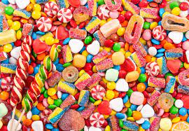
LES BONBONS
Samuel a 8 paquets de 18 bonbons. Paul en a 4 de plus.
Combien possèdent-ils de bonbons en tout?

